Slide 2
Танцевальный коллектив «Нафиса»
Танец «Я рисую речку»
Преподаватель Насретдинова Р.Ф.

Slide 4
Торжественное мероприятие, посвященное завершению оснащения МБУ ДО Исмаиловской детской школы искусств музыкальными инструментами, оборудованием, учебными материалами в рамках национального проекта «Культура».

Slide 5
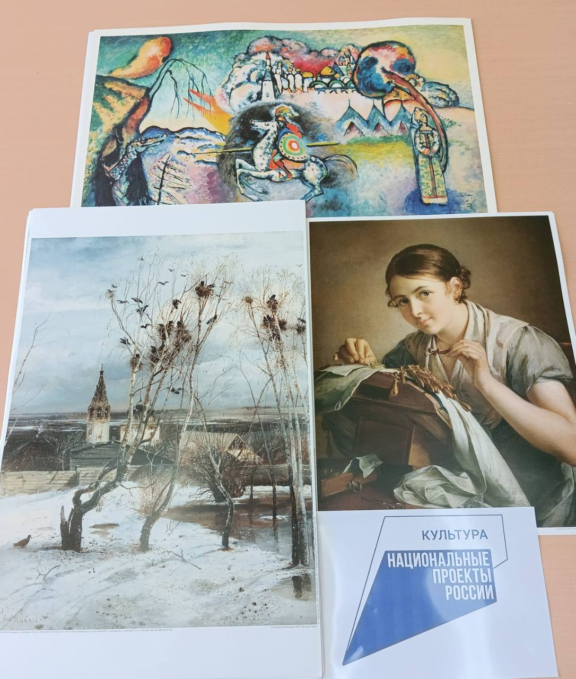
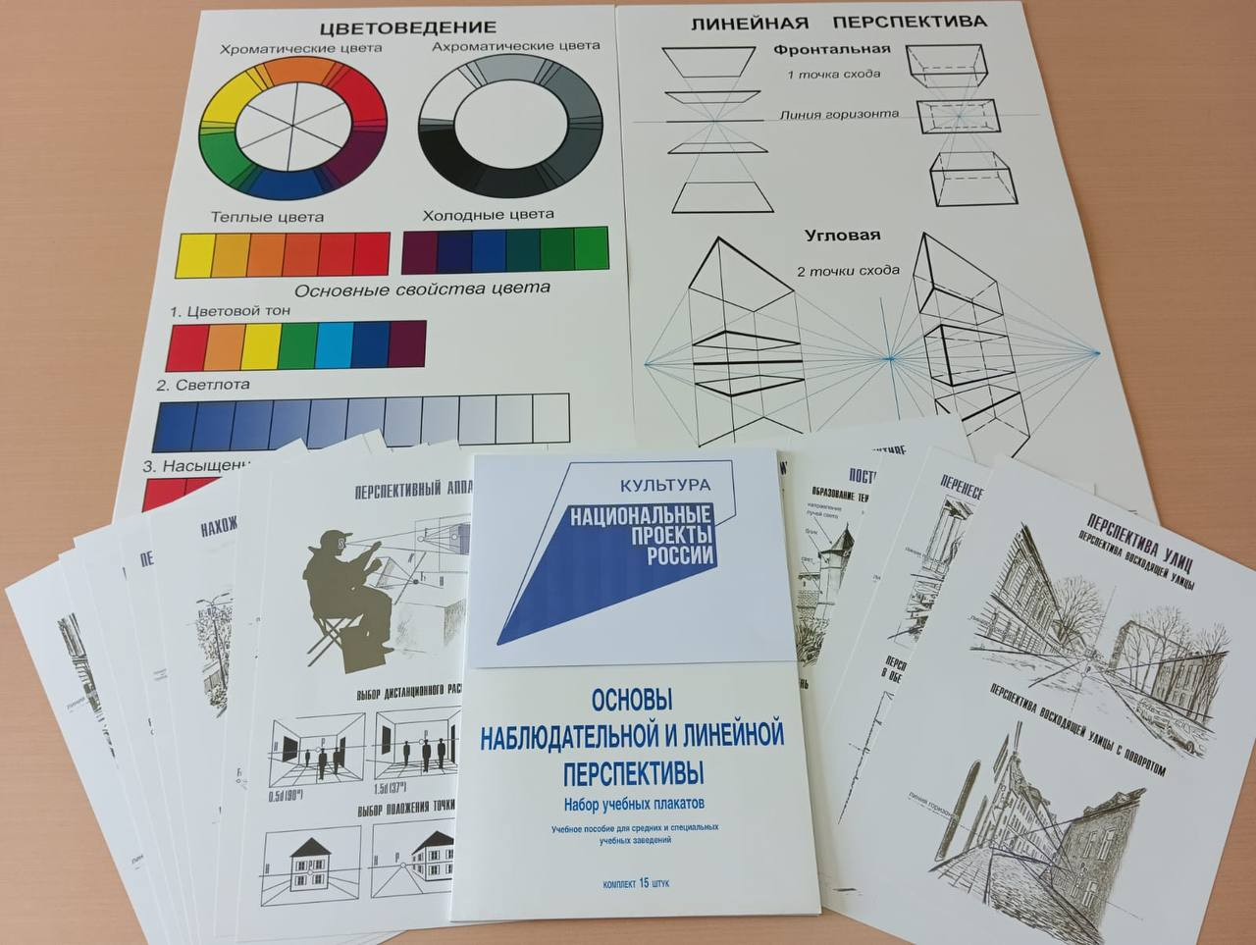
Учебно-методическое пособие

Slide 6
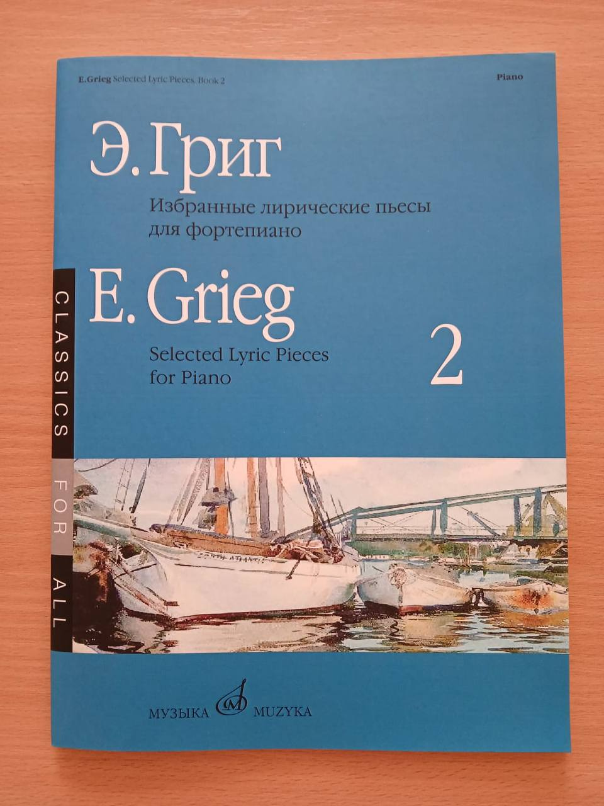
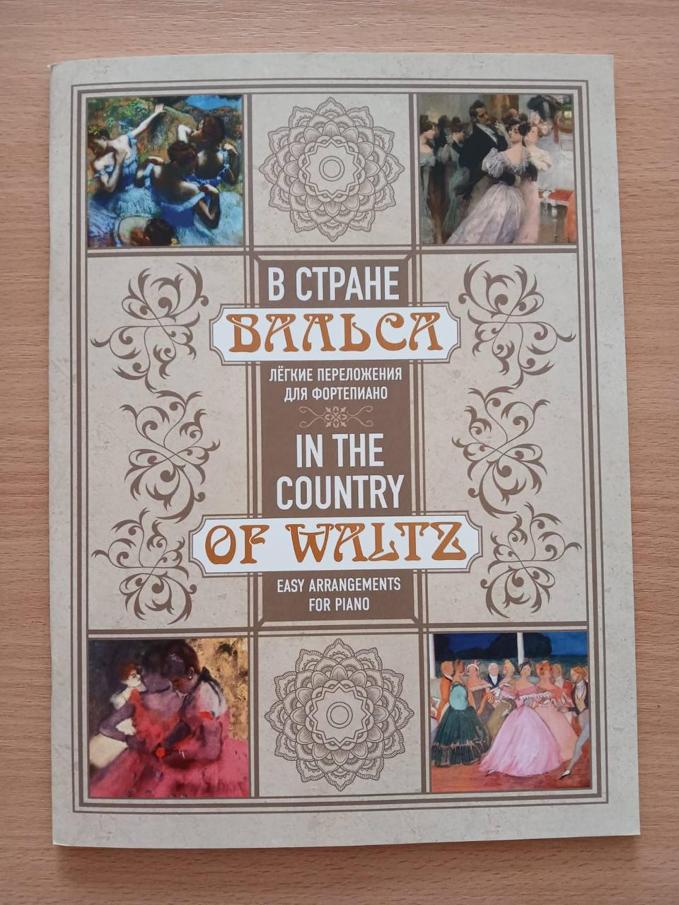
Учебно-методическое пособие

Slide 7
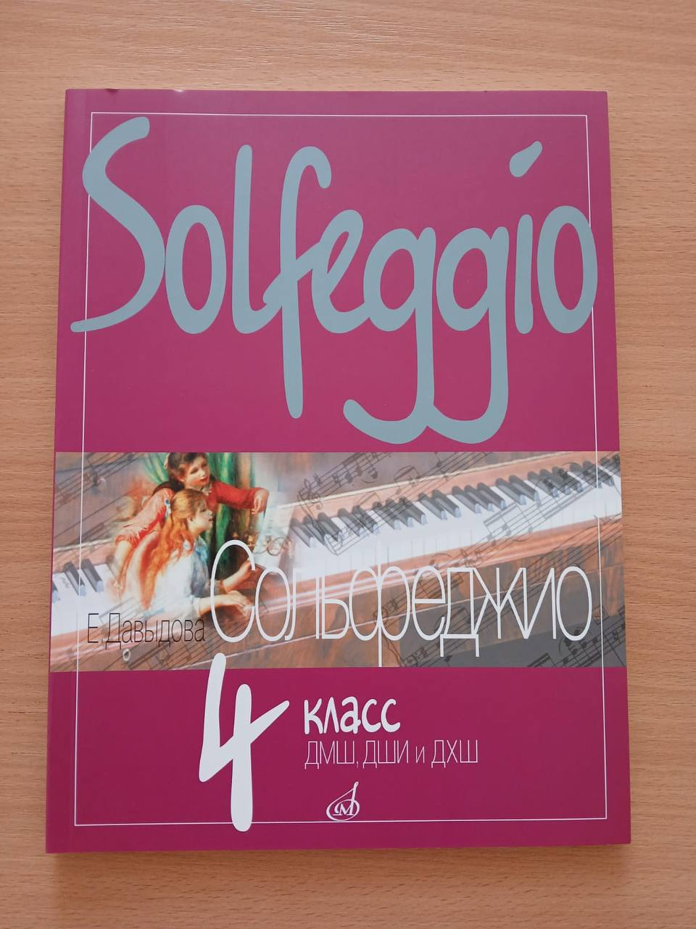
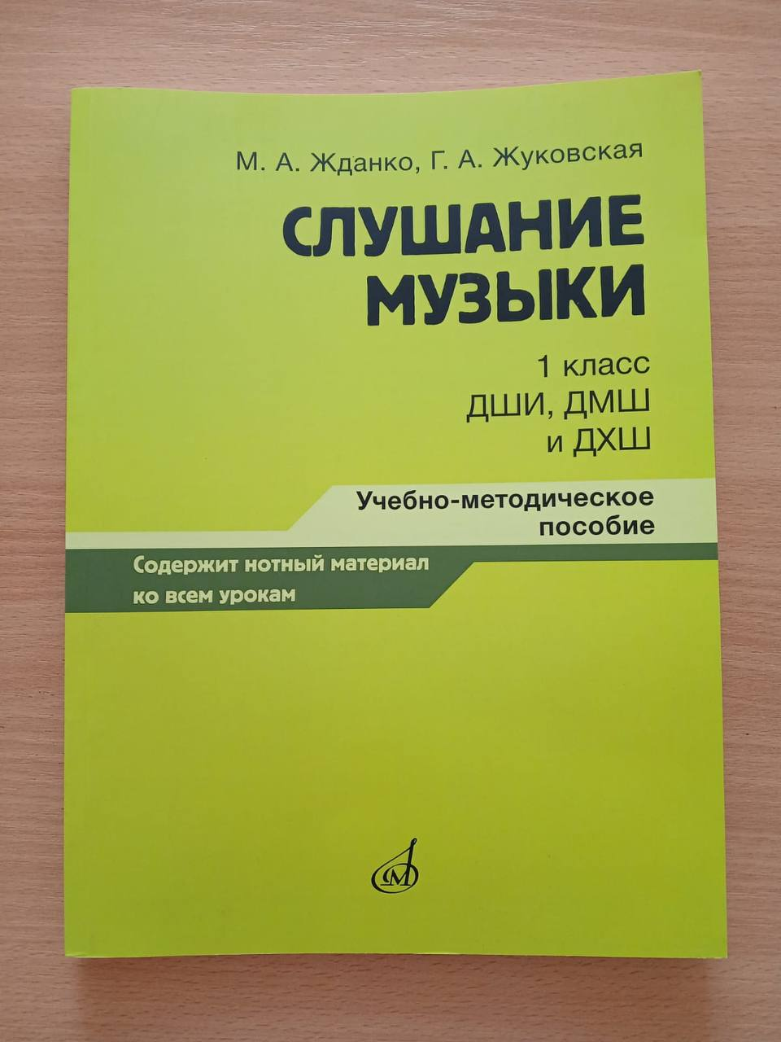
Учебно-методическое пособие

Slide 8
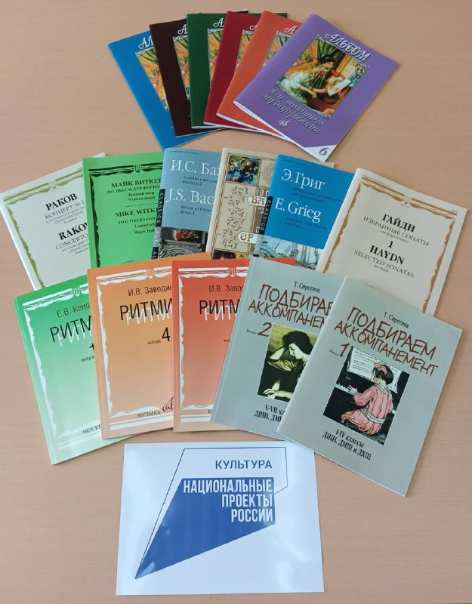
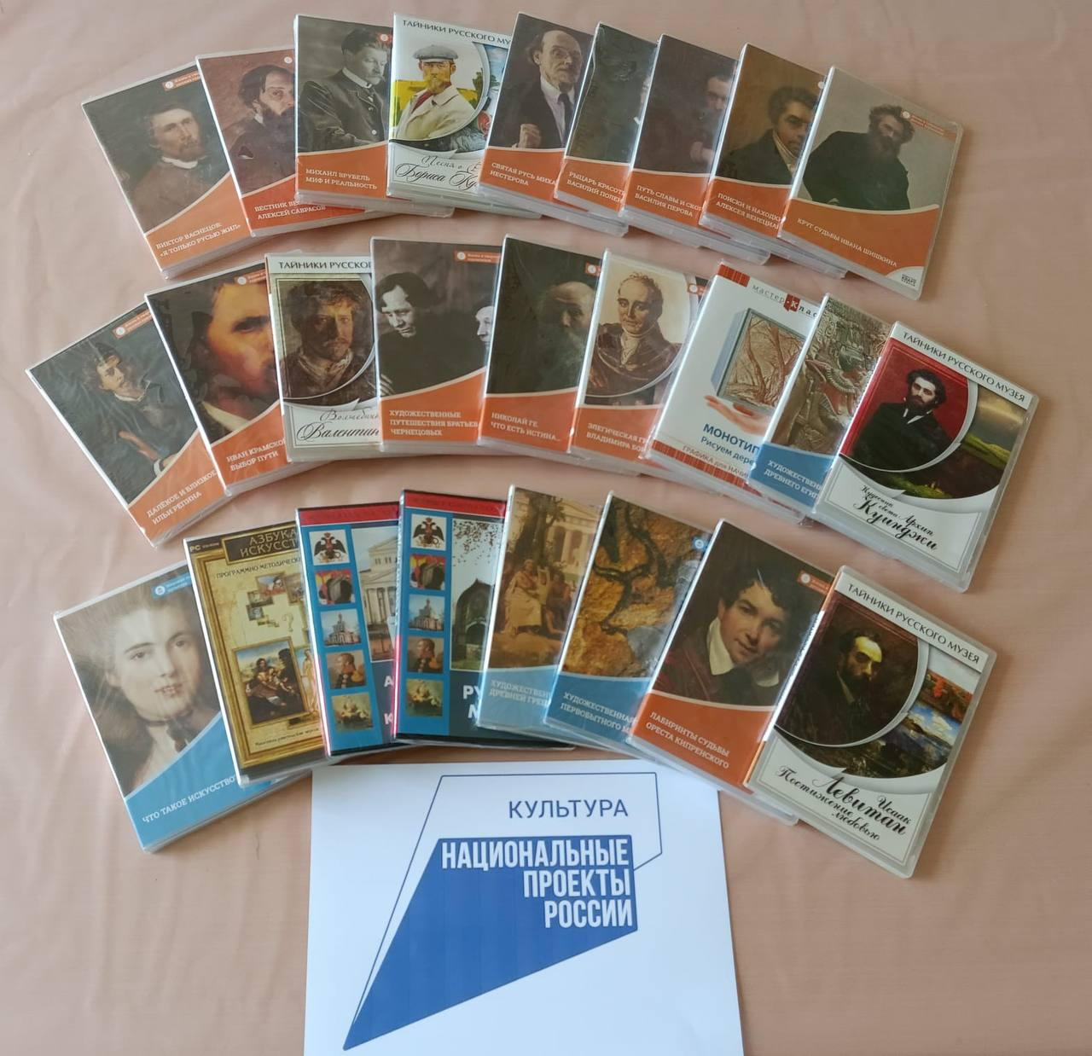
Учебно-методическое пособие

Slide 10
Музыкальные инструменты
Пианино
Н. Рубиншейн
«Фабрика роялей и пианино Аккорд»
г. Калуга РФ

Slide 11
Музыкальные инструменты
Баян Бас оркестровый, Баян ученический «Юпитер-2Д»

Slide 12
Музыкальные инструменты
Домра Малая Домра Бас Домра Альт

Slide 13
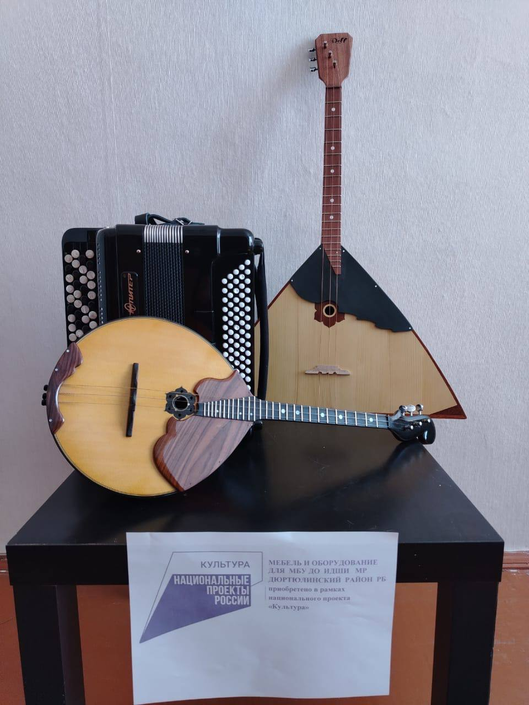
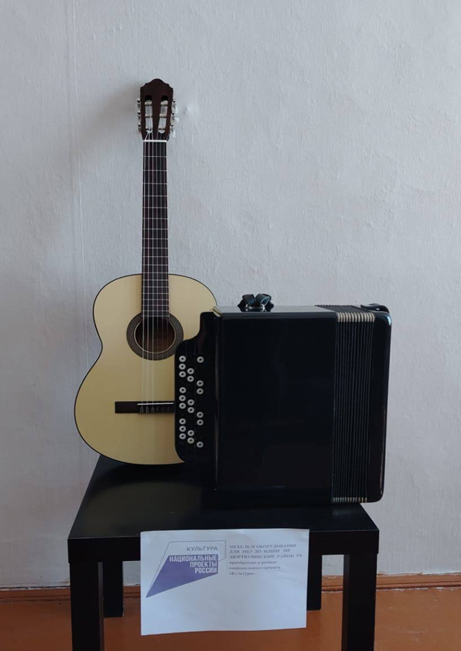
Музыкальные инструменты

Slide 14
Ксилофон учебный с регулируемой высотой с резонаторами модель КСР-35, Барабан малый, Lutner

Slide 15
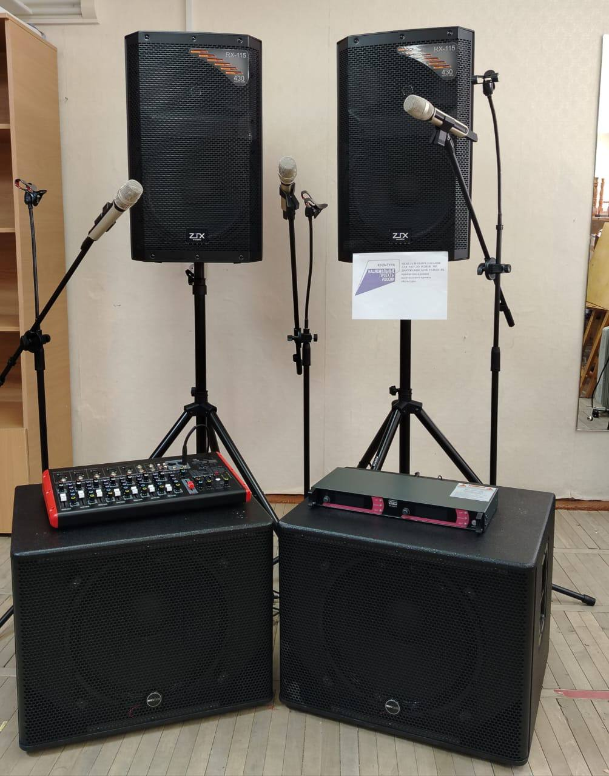
Звуковое оборудование

Slide 16
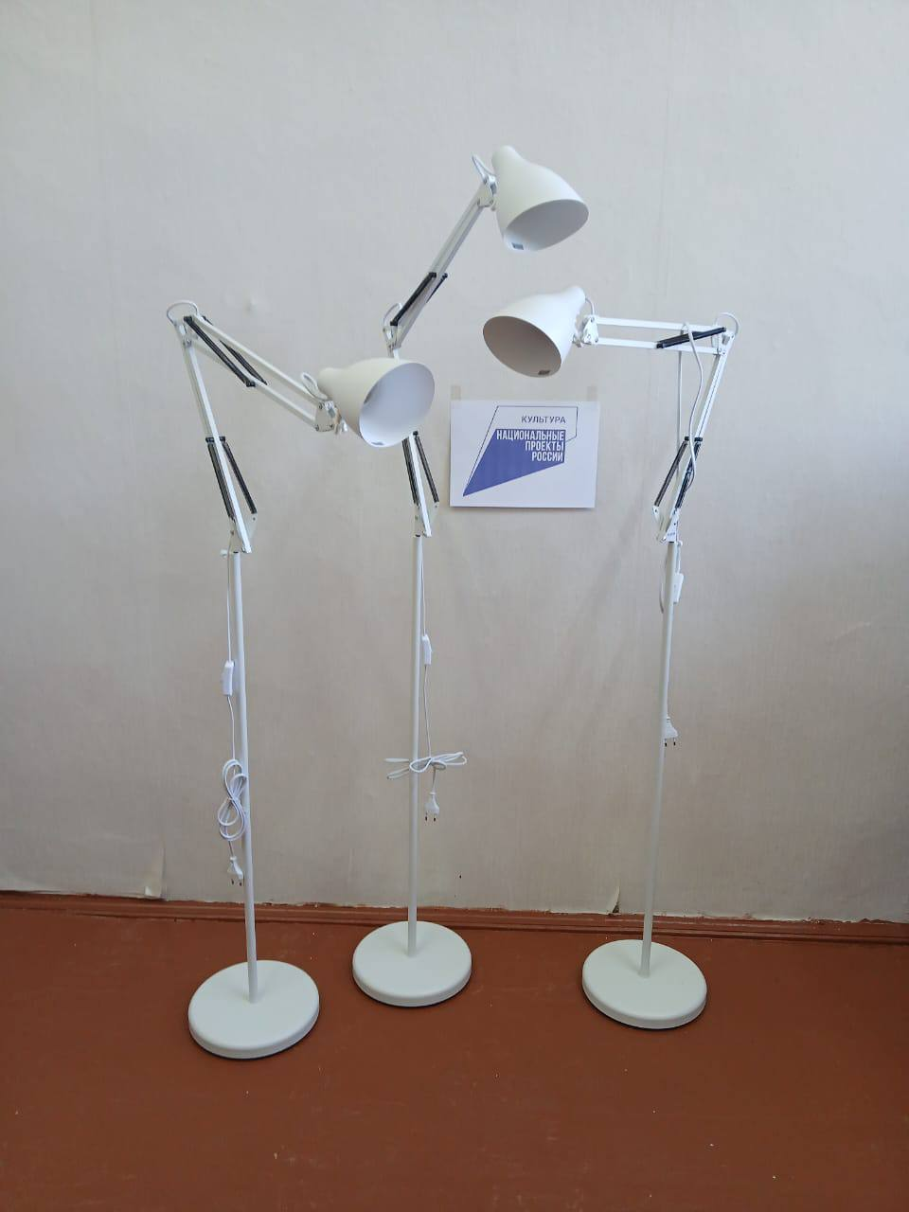
Световое оборудование

Slide 17
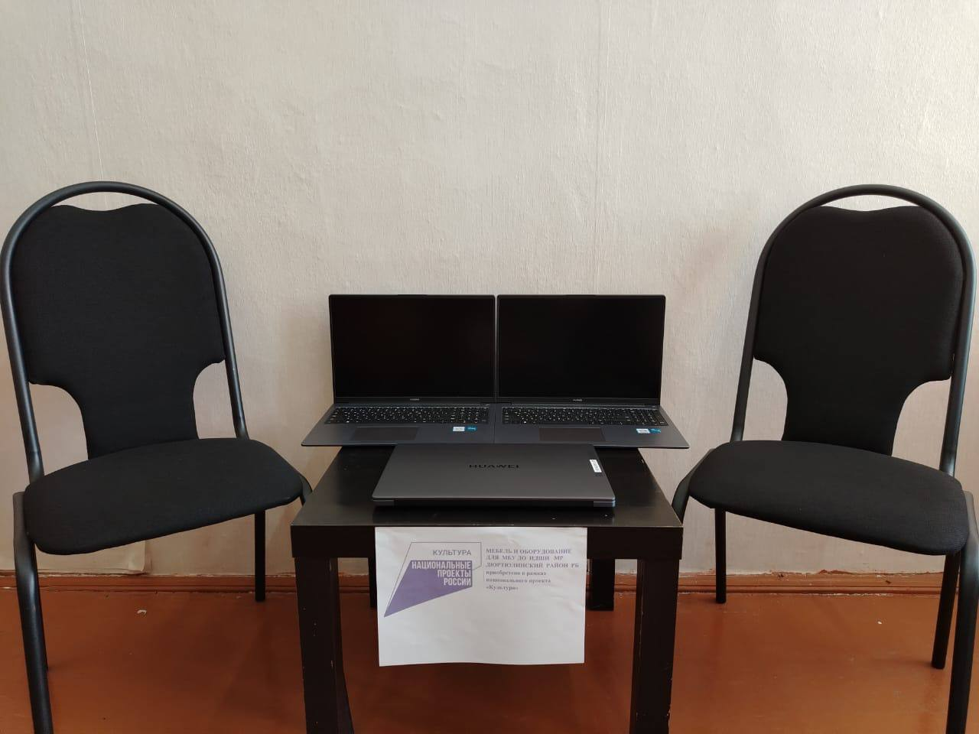
Ноутбуки и стулья

Slide 18
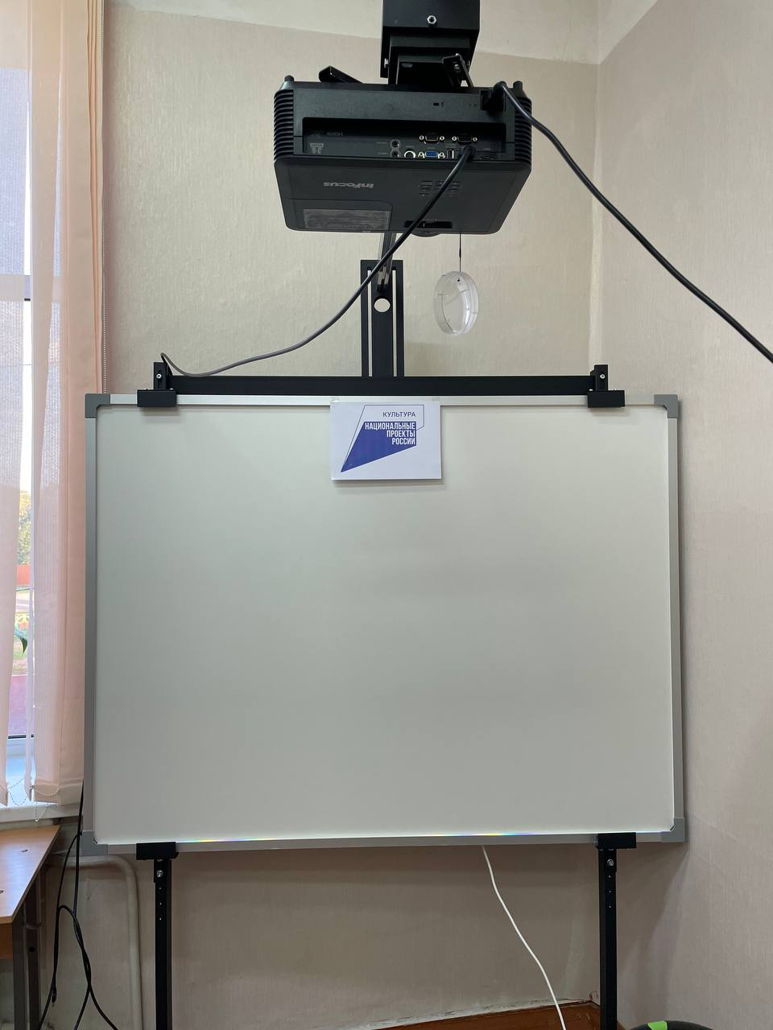
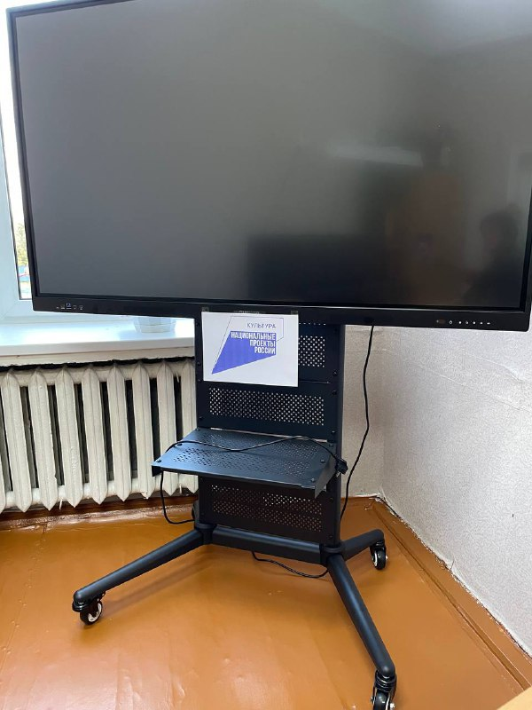
Интерактивная доска Интерактивная панель

Slide 19
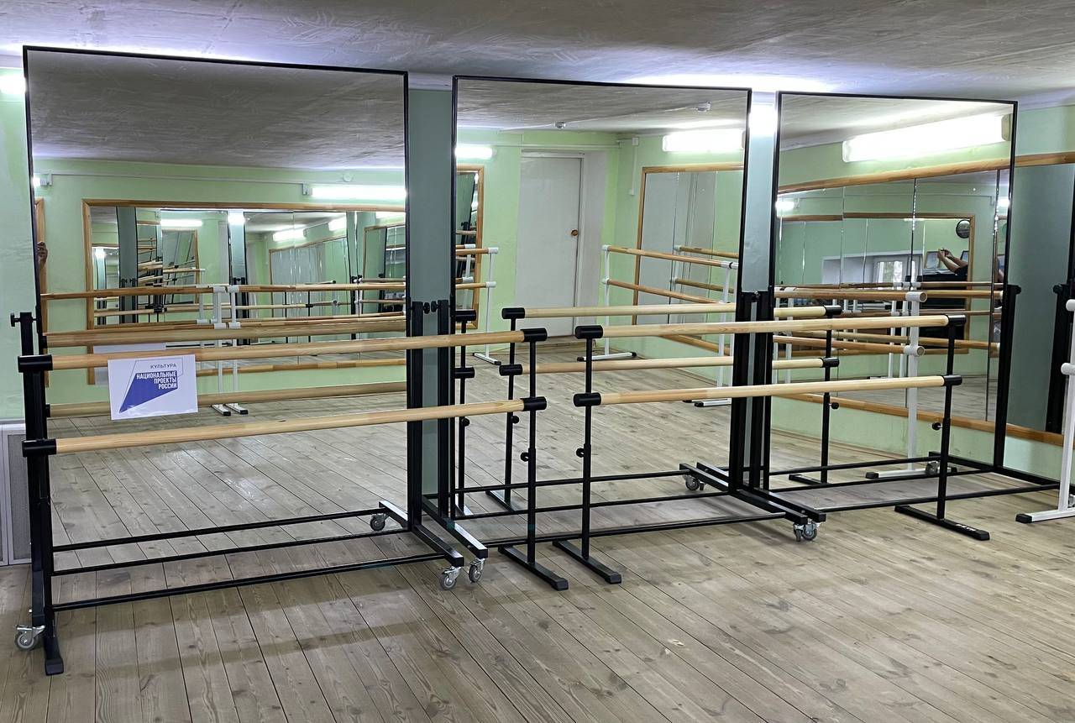
Стационарные зеркала и двухрядные регулируемые станки для хореографического отделения

Slide 20
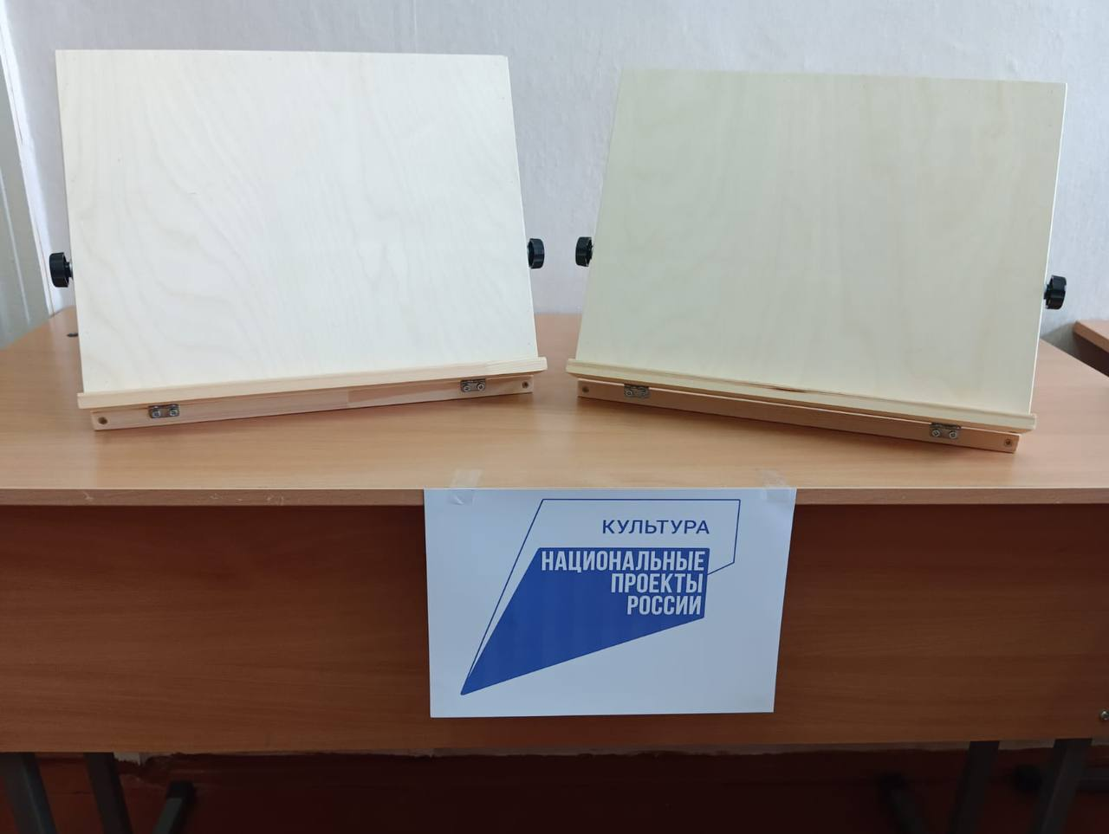
Планшет для мольбертов

Slide 21
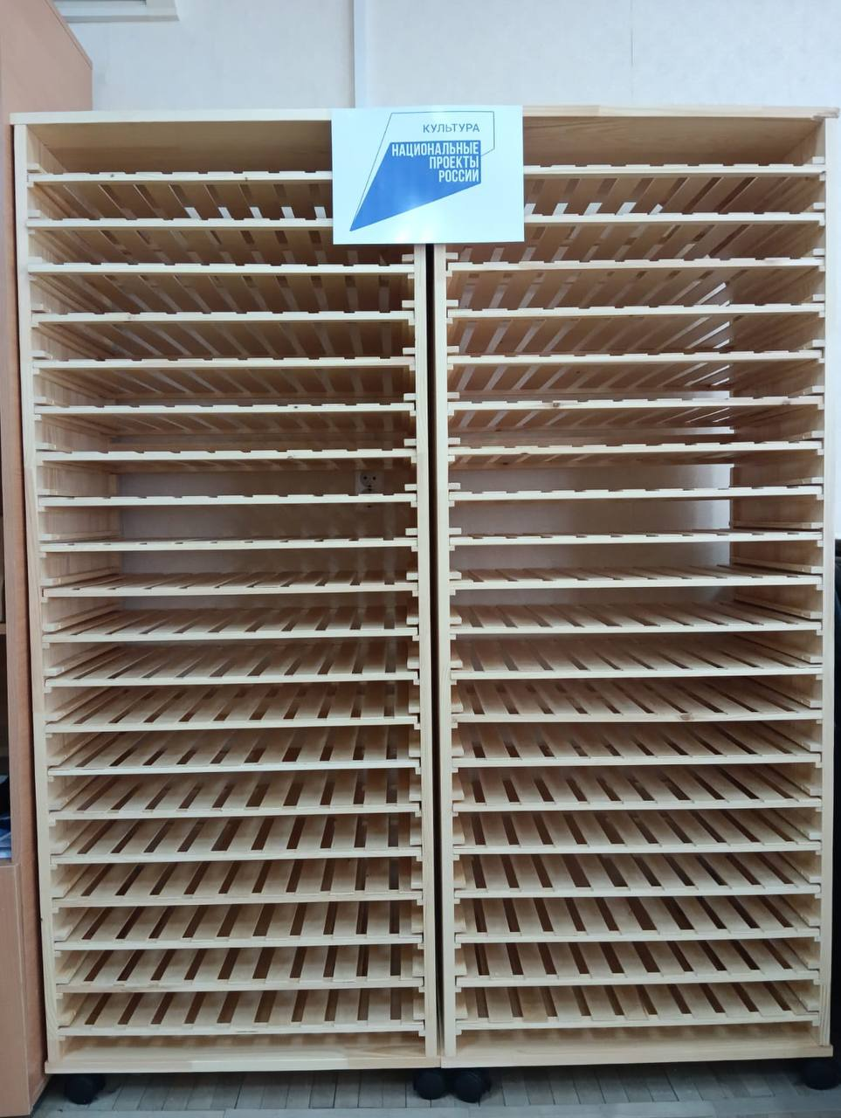
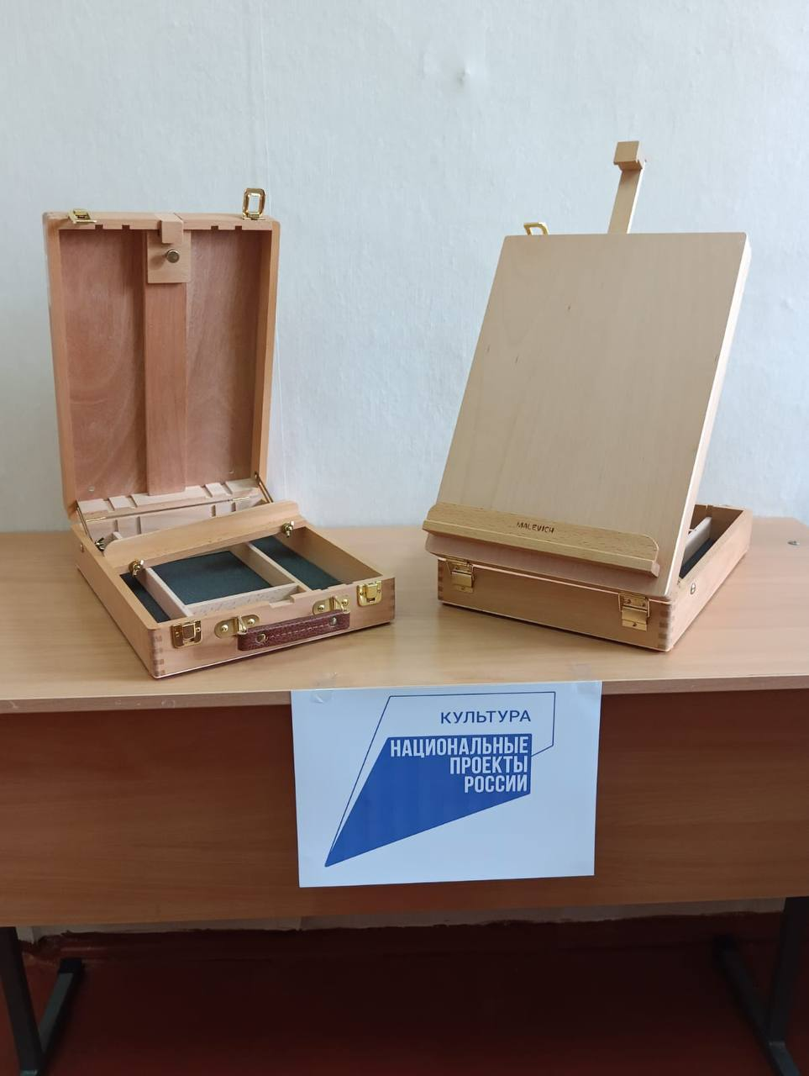
Стеллаж для сушки рисунков Настольные мольберты

Slide 22
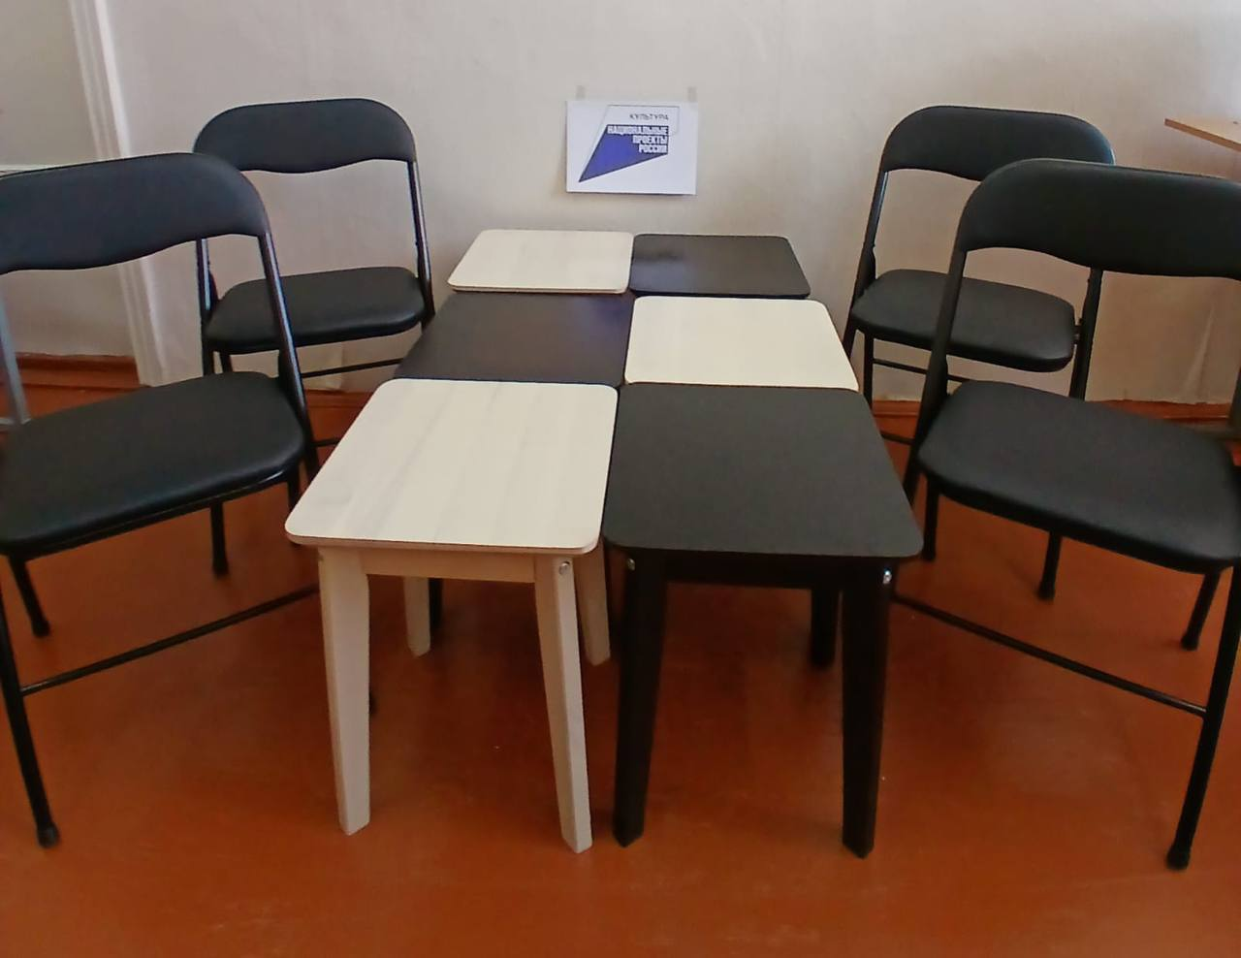
Стулья и табуретки

Slide 23
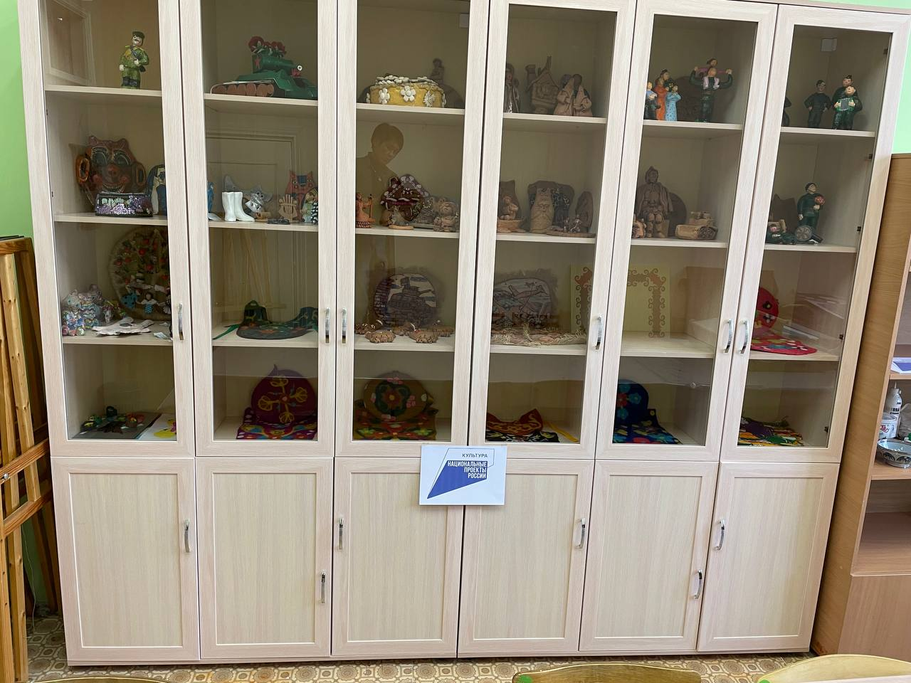
Шкаф с открытыми и закрытыми витринами

Slide 24
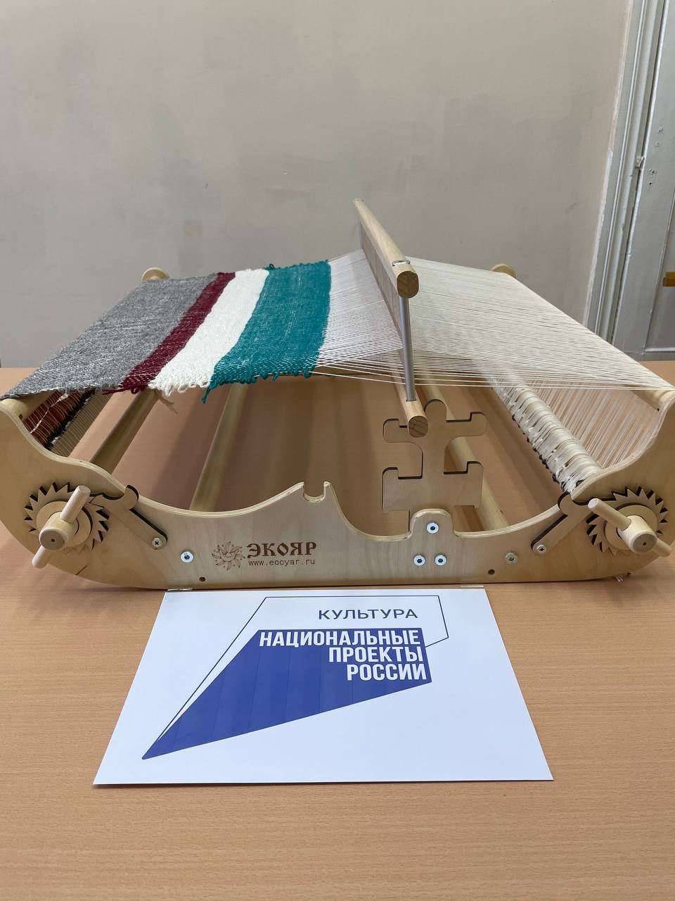
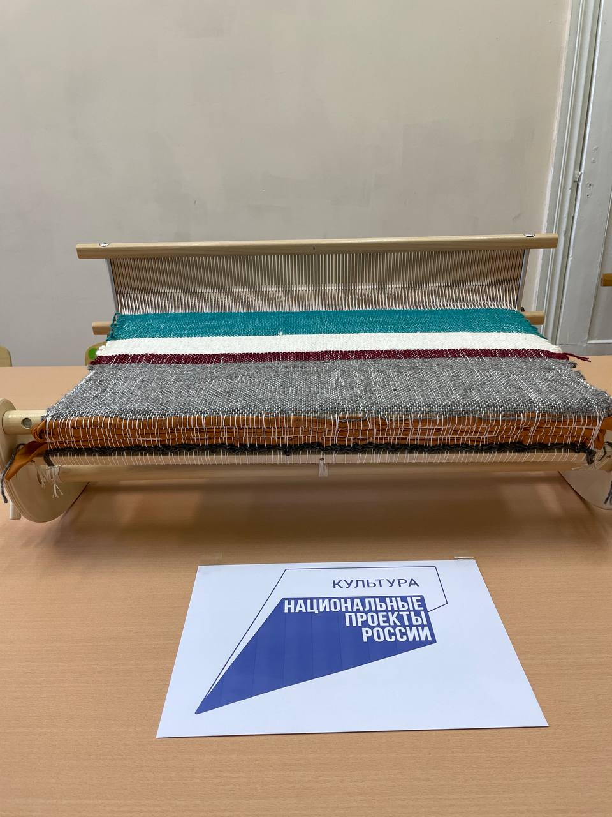
Ручной ткацкий станок «Оптима - Лайтро»

Slide 25
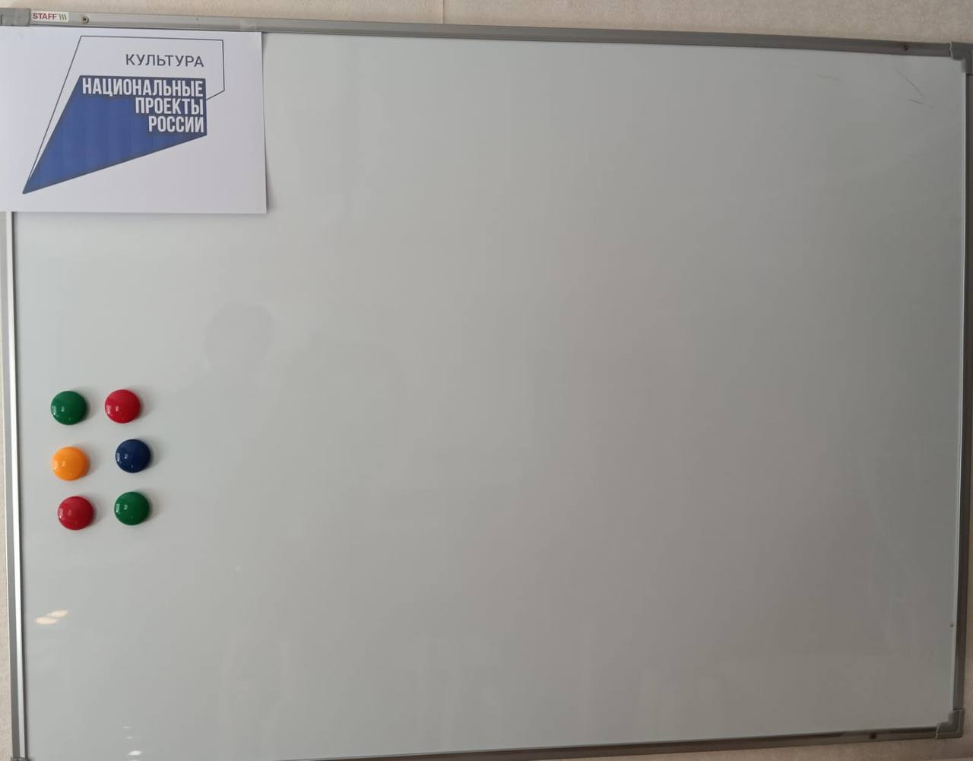
Доска магнитная, маркерная

Slide 26
Торжественное мероприятие, посвященное завершению оснащения МБУ ДО Исмаиловской детской школы искусств музыкальными инструментами, оборудованием, учебными материалами в рамках национального проекта «Культура».

Slide 27
Музыкальные инструменты
Баян Бас оркестровый, Баян ученический «Юпитер-2Д»

Slide 29
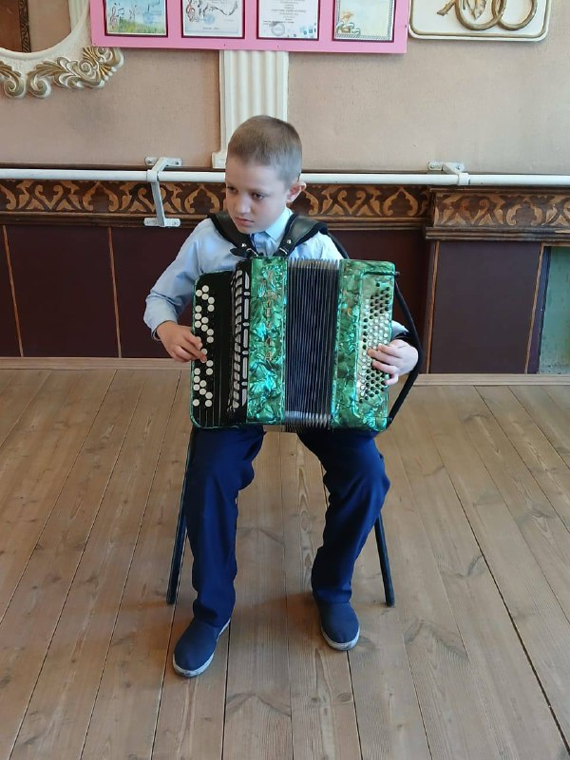
Композитор Е. Дербенко «Деревенская Кадриль» Дуэт баянистов Никонова Е.Н. Мухамадиев Амир Преподаватель Никонова Е.Н.

Slide 31
Учебно-методическое пособие

Slide 32
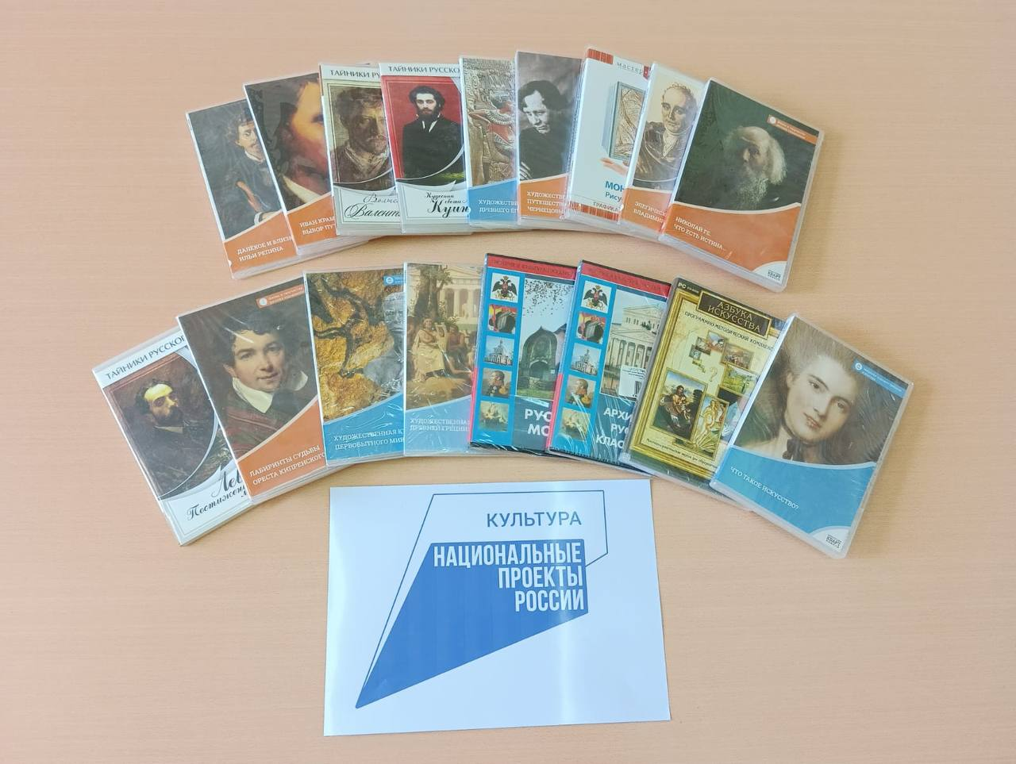
Учебно-методическое пособие

Slide 33
Учебно-методическое пособие

Slide 34
Учебно-методическое пособие

Slide 35
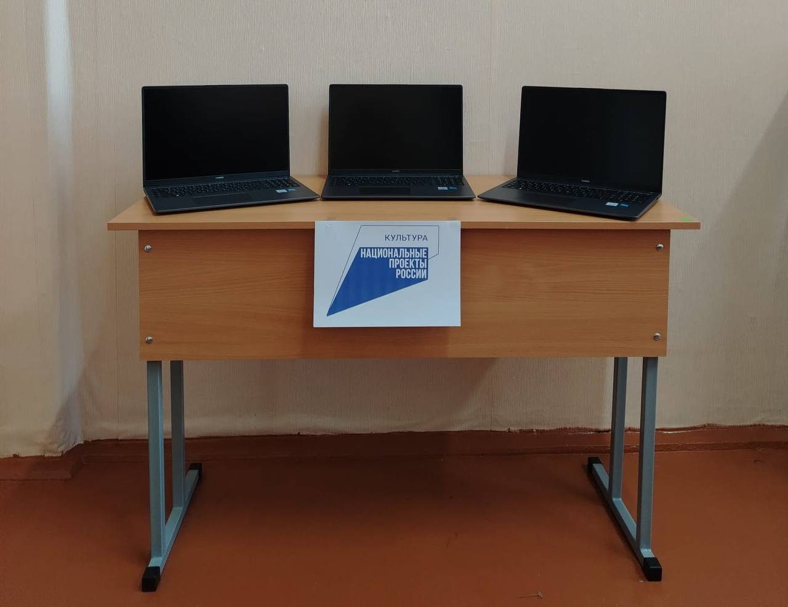
Ноутбуки

Slide 36
Танцевальный коллектив «Нафиса»
Казачий танец
Преподаватель Насретдинова Р.Ф.

Slide 38
Ансамбль преподавателей «Гармония»
Песня «Небо над водой»
Слова и музыка Сергея Иванова

Slide 40
Ансамбль Ложкарей. Группа раннего эстетического развития 4-6 лет.
Преподаватель Файзиева Т.Р.

Slide 41
Торжественное мероприятие, посвященное завершению оснащения МБУ ДО Исмаиловской детской школы искусств музыкальными инструментами, оборудованием, учебными материалами в рамках национального проекта «Культура».

